Slide 1


TRƯỜNG THTT BA TƠ
TIẾT 17
Huỳnh Long Nguyện

Slide 2

KHỞI ĐỘNG

Slide 3

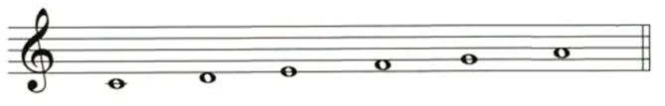
KHỞI ĐỘNG GIỌNG
NHẠC

Slide 4



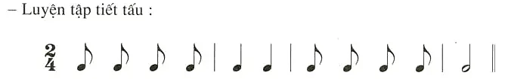

NHẠC

Slide 5
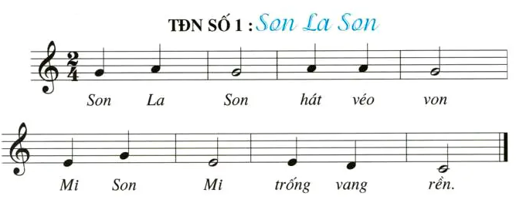
NHẠC ĐỆM

Slide 6


NHẠC

Slide 7
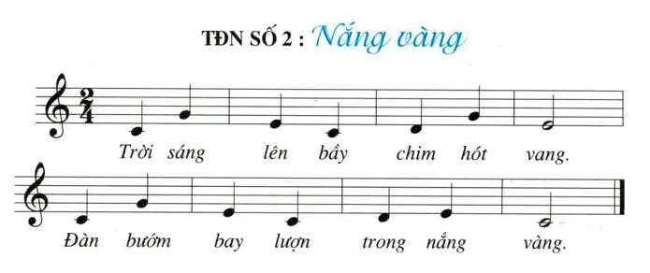
NHẠC ĐỆM

Slide 8


NHẠC

Slide 9
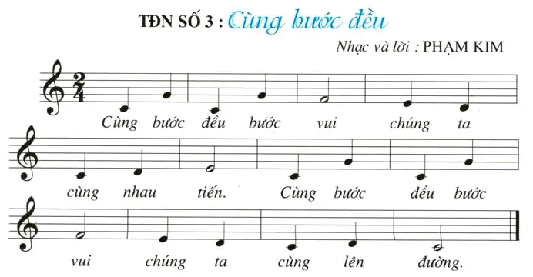
NHẠC ĐỆM

Slide 10


NHẠC

Slide 11
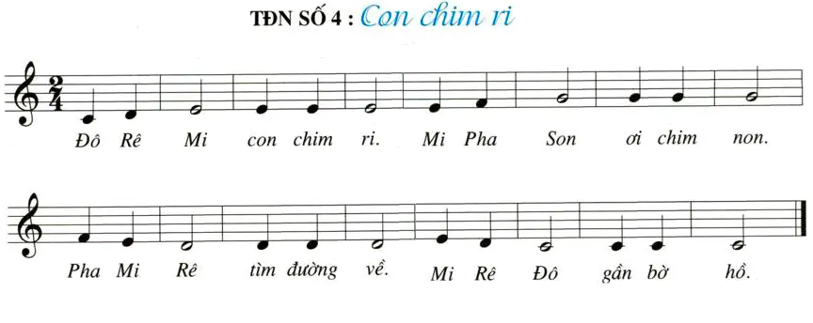
NHẠC ĐỆM

Slide 12
